Slide 1

 |  | Digital LBS
 |  | Linking BIM and Scheduling
 |  | 2022-07-12

Slide 2
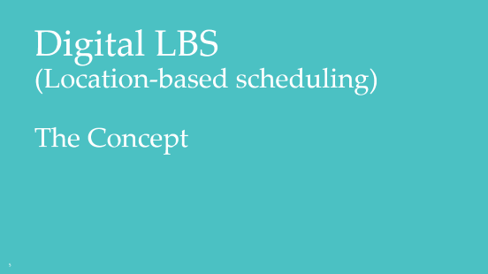

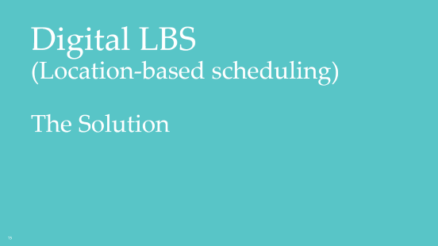
Agenda

Slide 3
How do we work with Linked Data?
Notes:
Hvordan bruger vi teknologien og datamodellen i praksis
→ Udvikling af en prototype løsning: Digital LBS

Slide 4








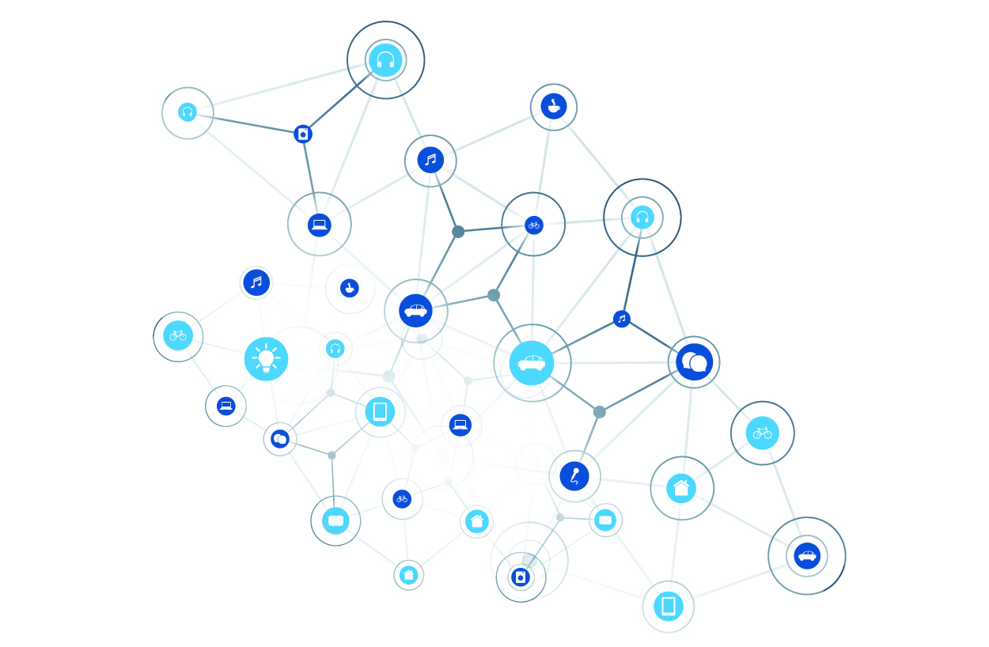




How we work with data
Using graph databases and ontologies to get from data to knowledge
Views/
Applications
…
Linked Data
NIRAS digital technologies
Data Sources
…
Notes:
Sources:
IFC file
Pre-check ruleset
Applications:
BART checker

Slide 5
Digital LBS (Location-based scheduling) The Concept
Notes:
Hvordan bruger vi teknologien og datamodellen i praksis
→ Udvikling af en prototype løsning: Digital LBS

Slide 6
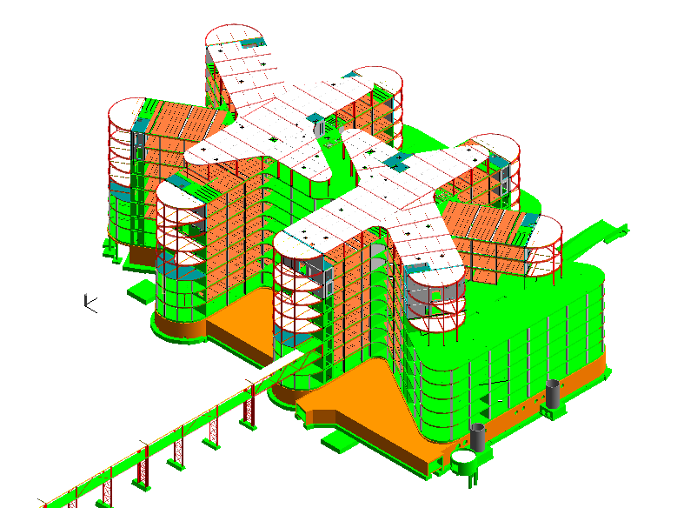
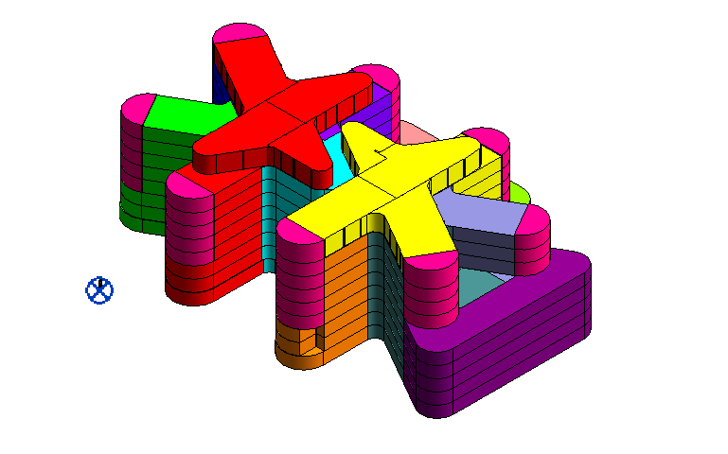
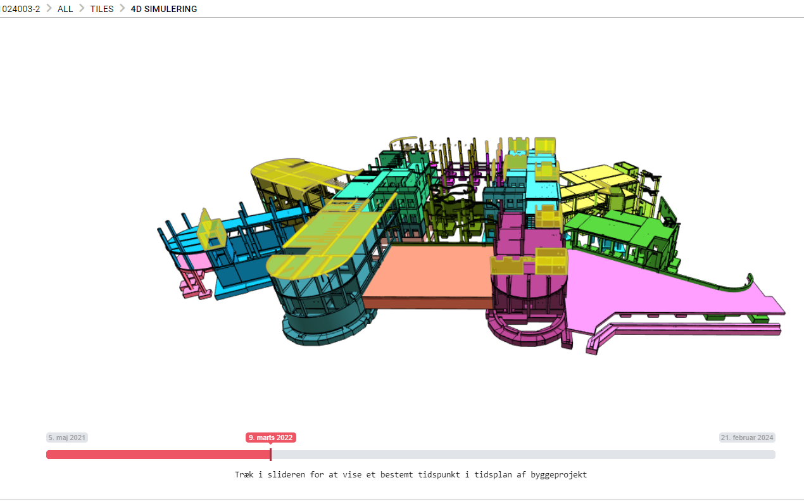
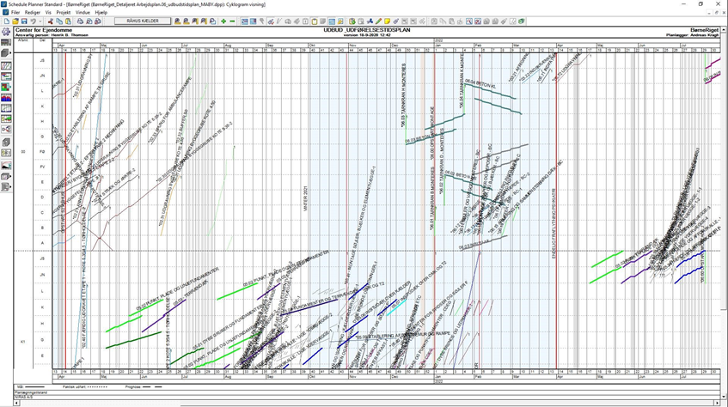
Model-based Planning
Linking model information to a project schedule (4D-Planning)
Construction Model
Location Model
4D-Plan of the Construction Process
Time Schedule (location-based)

Slide 7
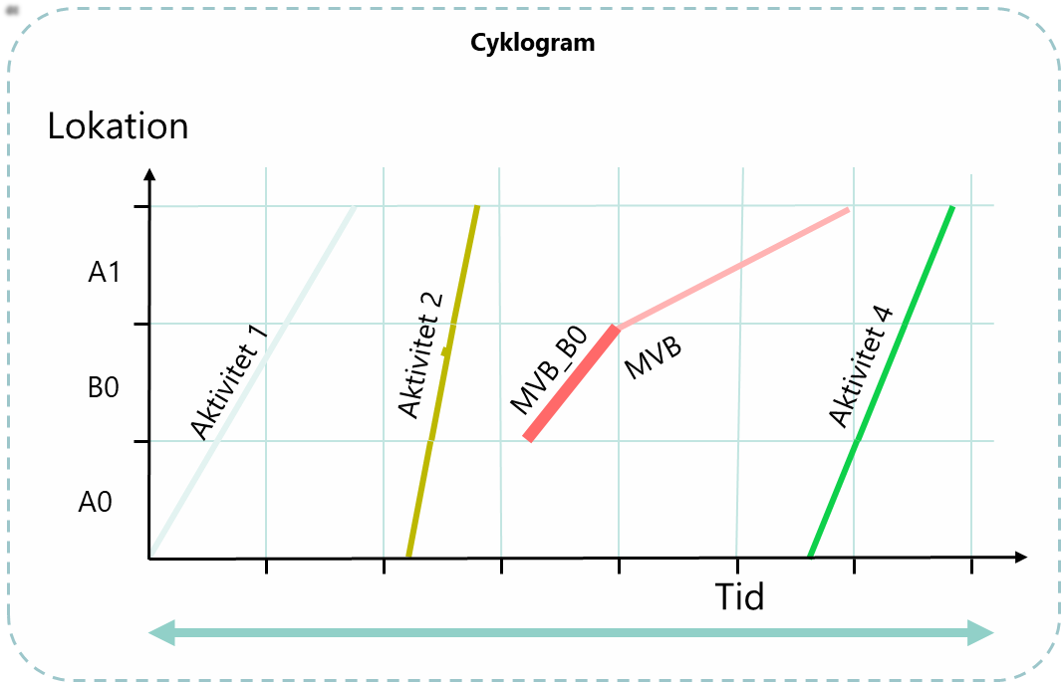
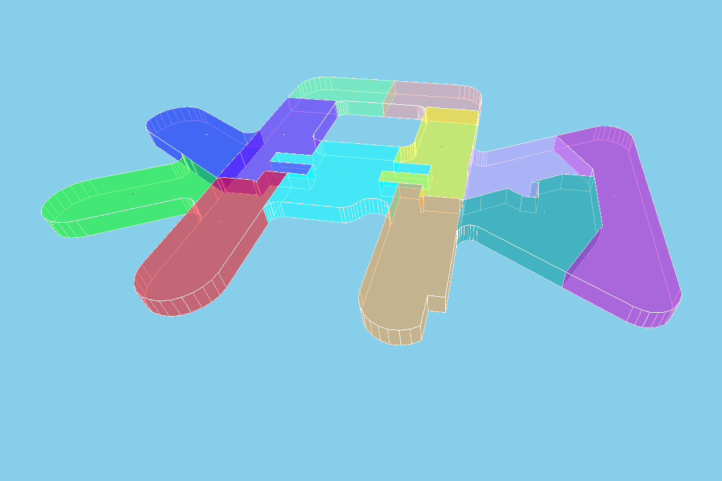
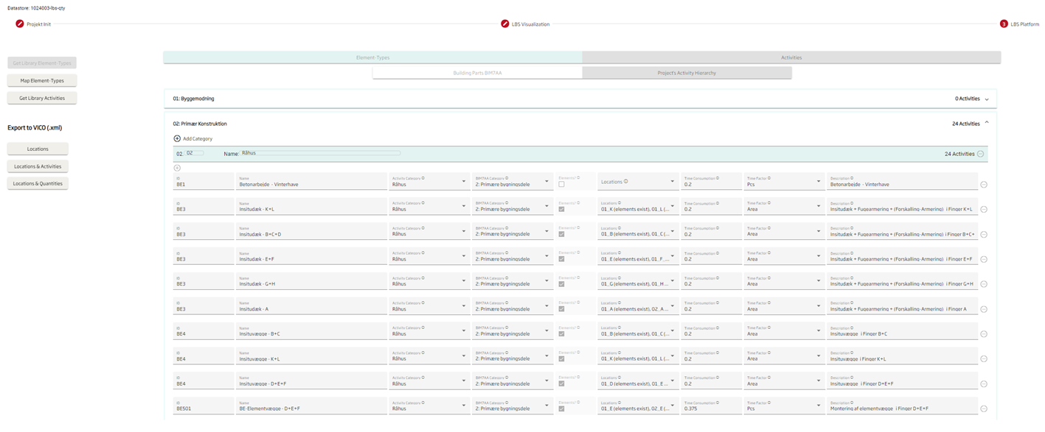
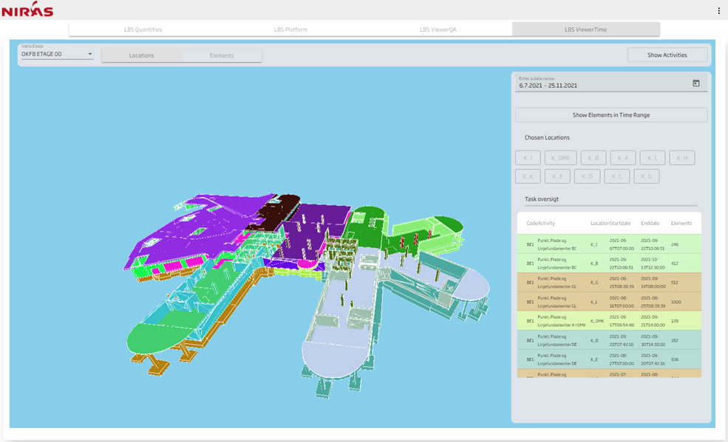
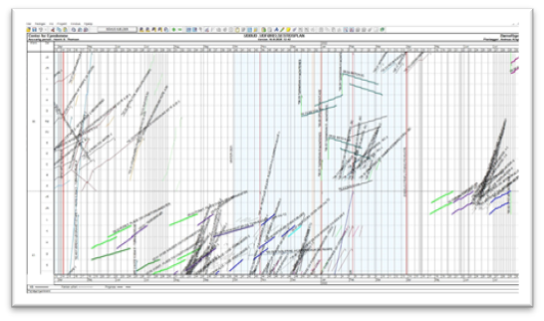
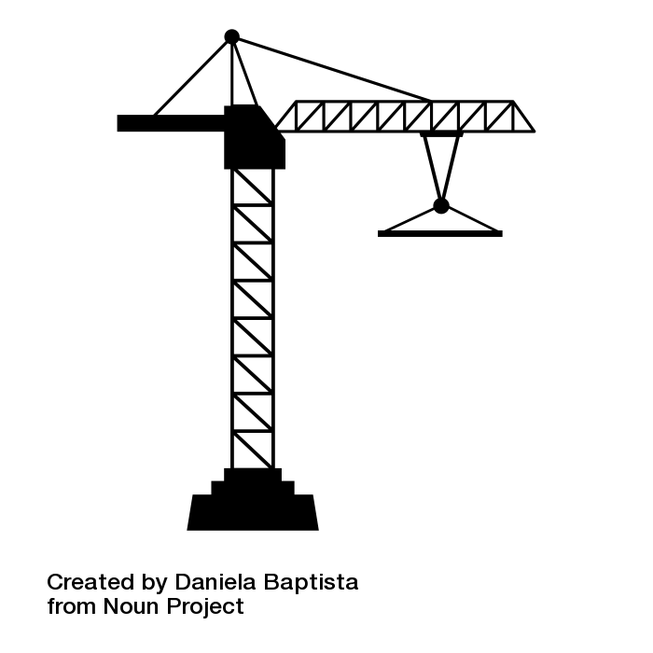



Data-based planning
Time and Cost-Management
Subactivity: Concrete Pouring
Building elements
Name: Concrete Pouring Insitu Walls
Code: BE403
Category: Shell Construction
Duration factor: m2
Time: 0.1 h/m2
Resources: …
ElementTypes: Insitu Wall
Wall2
Wall 1
Location B0
Building element types in location B0
Activity: Construct an insitu wall
Prefab Columns
1 pcs
Insitu Slabs
2 pcs
Wall 2
Reinforcement
20 m2
Formwork
Location A0
Insitu Walls
2 pcs, 50m2
Prefab Beams
1 pcs
Wall 1
Concrete
30 m2
Cladding
Sub activity
Resources

Slide 8
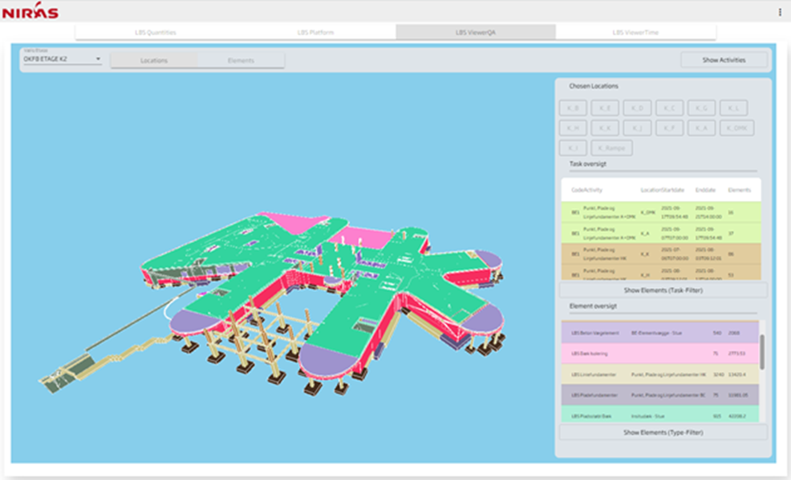


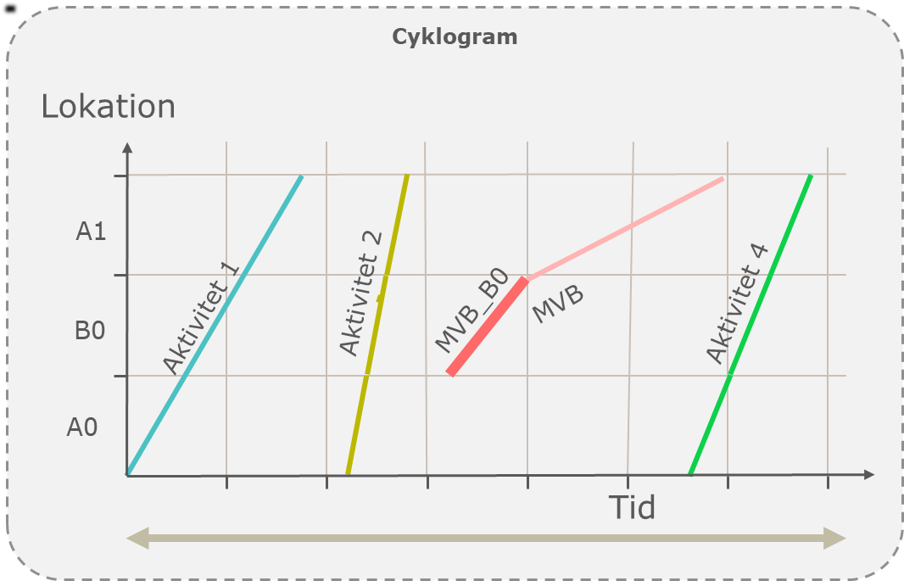






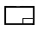



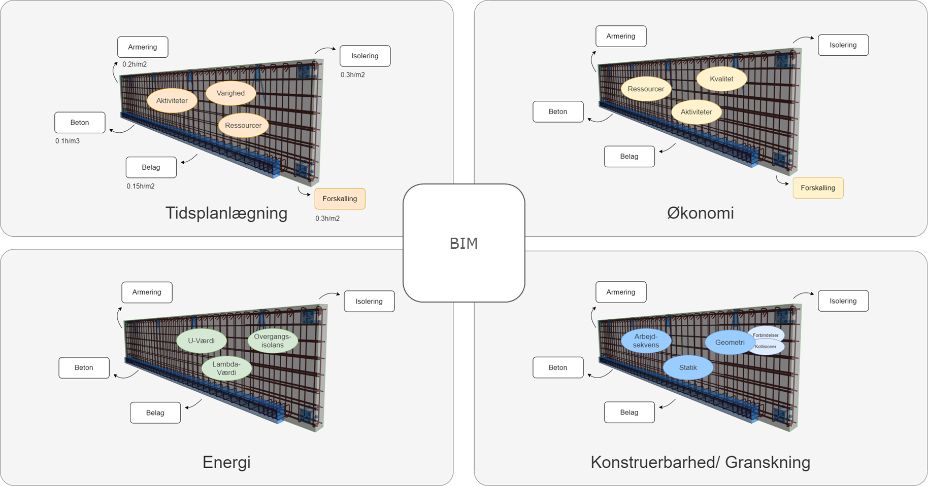
BIM and Linked Data
What is the number of building elements in location A1? What types of building elements are in A1?
Web-Applications
Applikationer
Applikationer
How many m3 of insitu walls will be built on the ground floor and what activities are needed to do so?
How does it work with Linked Data?
When are we finished with constructing the foundations?
Data integration
Open BIM, linked data
+
+
IDE
Linked Data
Saturation
Terminology
Data Enrichment
Cyklogram
Lokation
A1
Aktivitet 2
MVB_B0
MVB
Aktivitet 4
B0
Aktivitet 1
A0
Tid
Notes:
Data kan kommer fra forskellige kilder med forskellige formater
Ift. LBS kan det være:
En bygningsmodel fra Revit
Aktiviteter/ arbejdspakker/ arbejdsområder fra en Excel-ark
Tidsplanen fra MS Projekt eller VICO Schedule Planner
Data integreres i en data model, hvor man beriger data med terminologi eller meta data (ontologier)
Fælles sprog for at beskriver data → man ved præcis hvad ting er i modellen og man kan relatere ting med hinanden
→ I linked data sprog siger man “Saturation” - “Mætning”
Det betyder:
Vi bygger en en abstract model af den virkelig verden,
Hvor vi er I stand til at modellere alt, og man er ikke begrænset (I konventionelle metoder modellerer man kun geometriske objekter og deres egenskaber)
Og det er, hvad vi forstår med BIM og Linked Data

Slide 9
BIM and Linked Data
Building the data model
has_location
Location A0
Zones
Types
has_location
has_element
Elements
Storey_01
has_element
type
har_element
Location B0
area
Bim7aa:212
type
Etage_01
Væg_01
has_element
Wall_01
”20m2”
area
”20m2”
type
weight
Insitu Concrete Wall
Væg_01
”15 t”
type
Wall_02
density
Wall_09
Væg_01
Elementvæg
”2300 kg/m3”
tidsforbrug
7.5t/20St
Væg_01
Notes:
Fordi vi ved LBS konteksten af alle byggeelementer I data modellen, ved vi præcis hvor alle elementer ligger

Slide 10
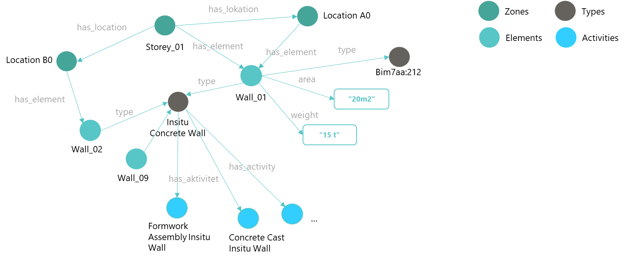
BIM and Linked Data
Building the data model
has_lokation
Location A0
Zones
Types
has_location
has_element
Elements
Activities
Storey_01
has_element
type
har_element
Location B0
area
Bim7aa:212
type
Etage_01
Væg_01
has_element
Wall_01
”20m2”
area
”20m2”
type
weight
Insitu Concrete Wall
Væg_01
”15 t”
type
Wall_02
has_activity
Væg_01
Elementvæg
Wall_09
has_aktivitet
tidsforbrug
7.5t/20St
Formwork Assembly Insitu Wall
…
Væg_01
Concrete Cast Insitu Wall
time_consumption
”0.114 h/m2”
Notes:
Fordi vi ved LBS konteksten af alle byggeelementer I data modellen, ved vi præcis hvor alle elementer ligger

Slide 11
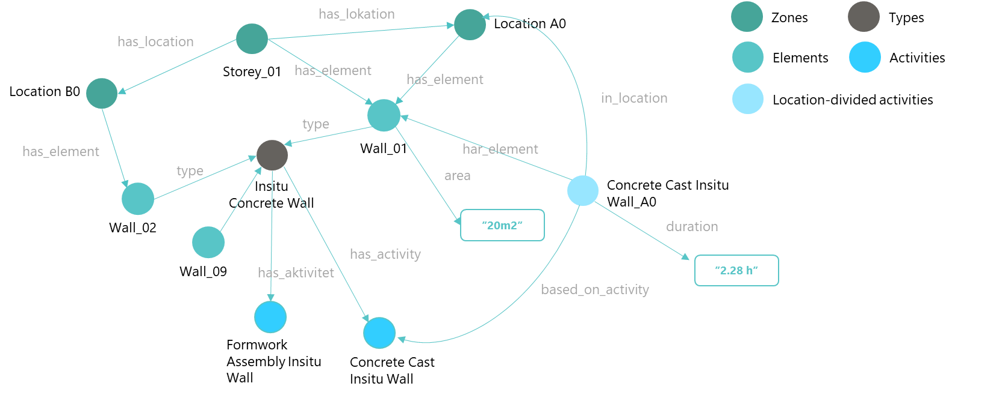
BIM and Linked Data
Building the data model
has_lokation
Location A0
Zones
Types
has_location
has_element
Elements
Activities
Storey_01
has_element
har_element
Location B0
in_location
Location-divided activities
type
Etage_01
Væg_01
has_element
Wall_01
har_element
area
”20m2”
type
area
Insitu Concrete Wall
Concrete Cast Insitu Wall_A0
Væg_01
”20m2”
type
Wall_02
duration
has_activity
Væg_01
Elementvæg
Wall_09
has_aktivitet
”2.28 h”
based_on_activity
tidsforbrug
7.5t/20St
Formwork Assembly Insitu Wall
time_consumption
Væg_01
Concrete Cast Insitu Wall
”0.114 h/m2”
Notes:
Fordi vi ved LBS konteksten af alle byggeelementer I data modellen, ved vi præcis hvor alle elementer ligger

Slide 12

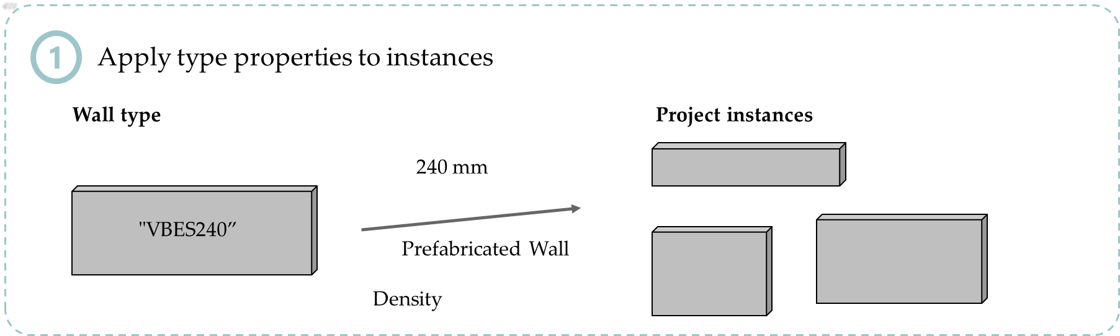
RDFox
High performance knowledge graph and semantic reasoning engine
Development of rules and automatic computing of knowledge
1
Apply type properties to instances
Wall type
Project instances
240 mm
"VBES240”
Prefabricated Wall
Density
1
Apply type properties to instances
Wall type
Project instances
240 mm
"VBES240”
Prefabricated Wall
Density

Slide 13
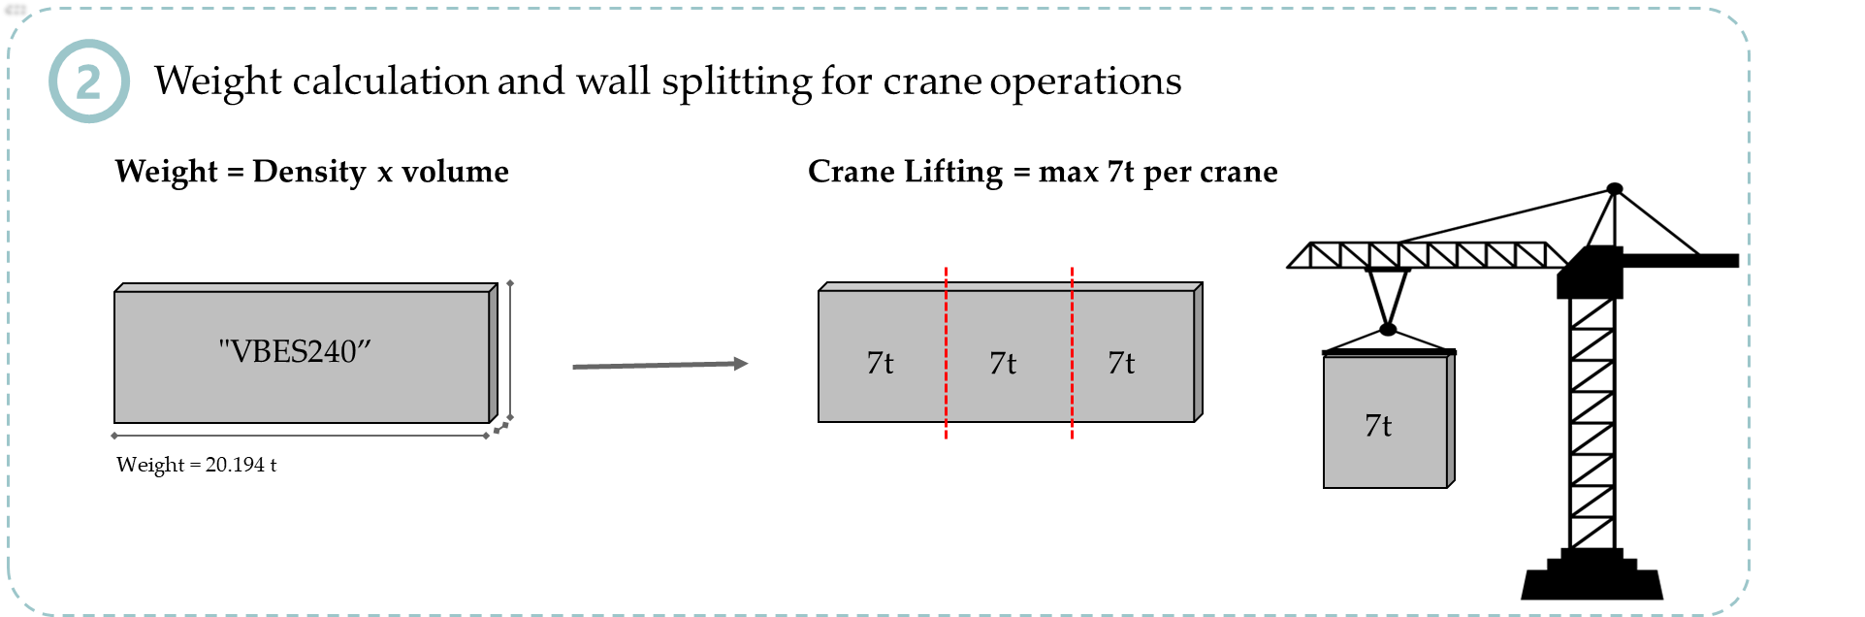
RDFox
High performance knowledge graph and semantic reasoning engine
Development of rules and automatic computing of knowledge
2
Weight calculation and wall splitting for crane operations
Weight = Density x volume
Crane Lifting = max 7t per crane
"VBES240”
7t
7t
7t
7t
Weight = 20.194 t

Slide 14
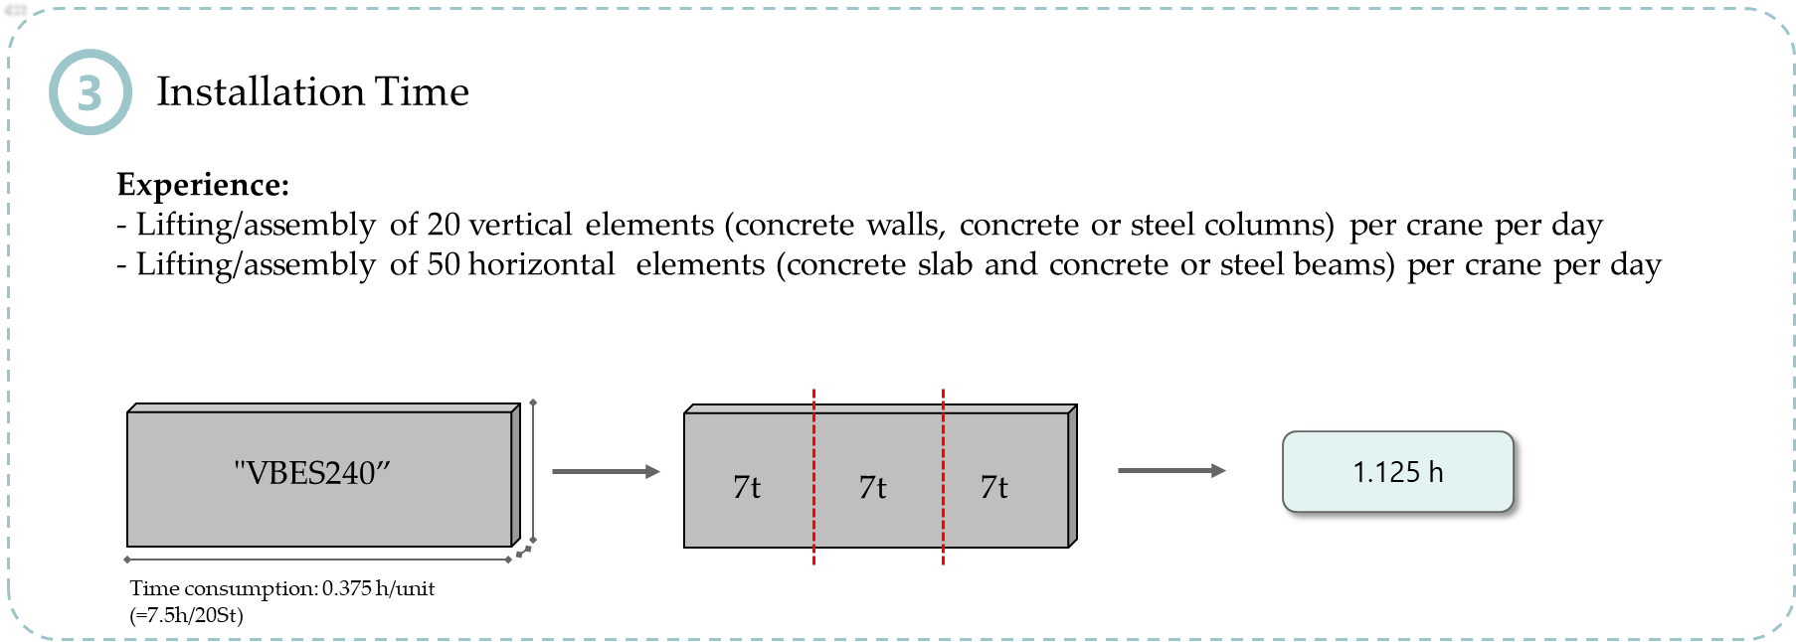
RDFox
High performance knowledge graph and semantic reasoning engine
Development of rules and automatic computing of knowledge
3
Installation Time
Experience:
- Lifting/assembly of 20 vertical elements (concrete walls, concrete or steel columns) per crane per day - Lifting/assembly of 50 horizontal elements (concrete slab and concrete or steel beams) per crane per day
"VBES240”
1.125 h
7t
7t
7t
Time consumption: 0.375 h/unit (=7.5h/20St)

Slide 15
Digital LBS (Location-based scheduling) The Solution
Notes:
Hvordan bruger vi teknologien og datamodellen i praksis
→ Udvikling af en prototype løsning: Digital LBS

Slide 16
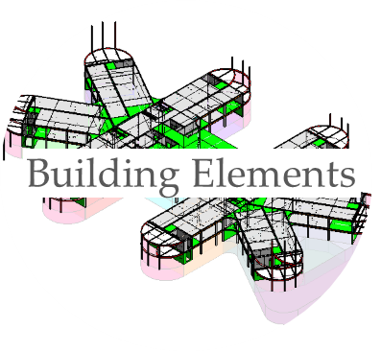
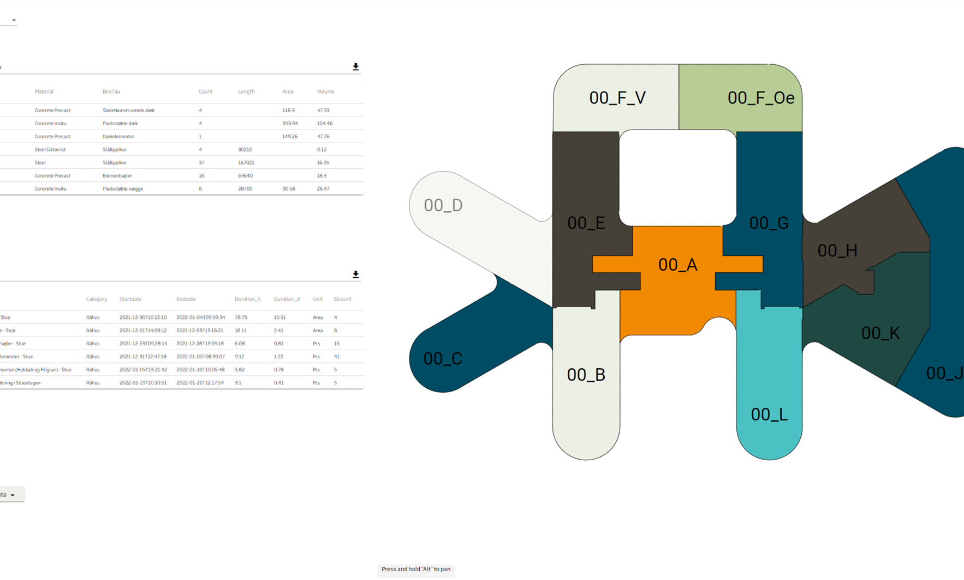
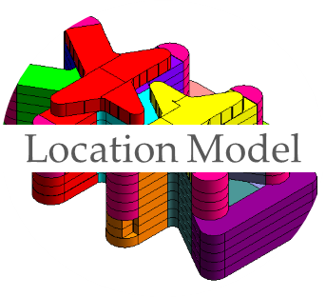
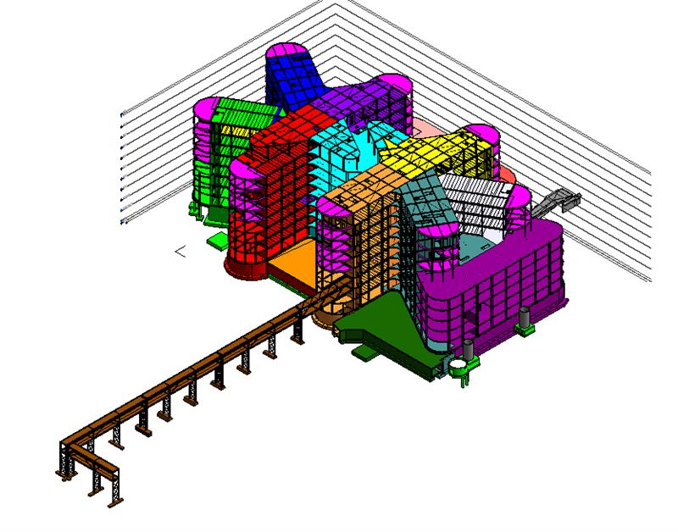
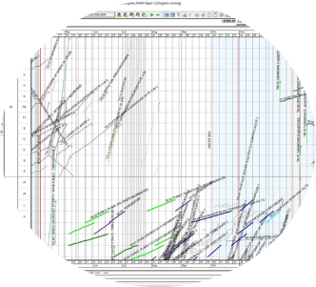
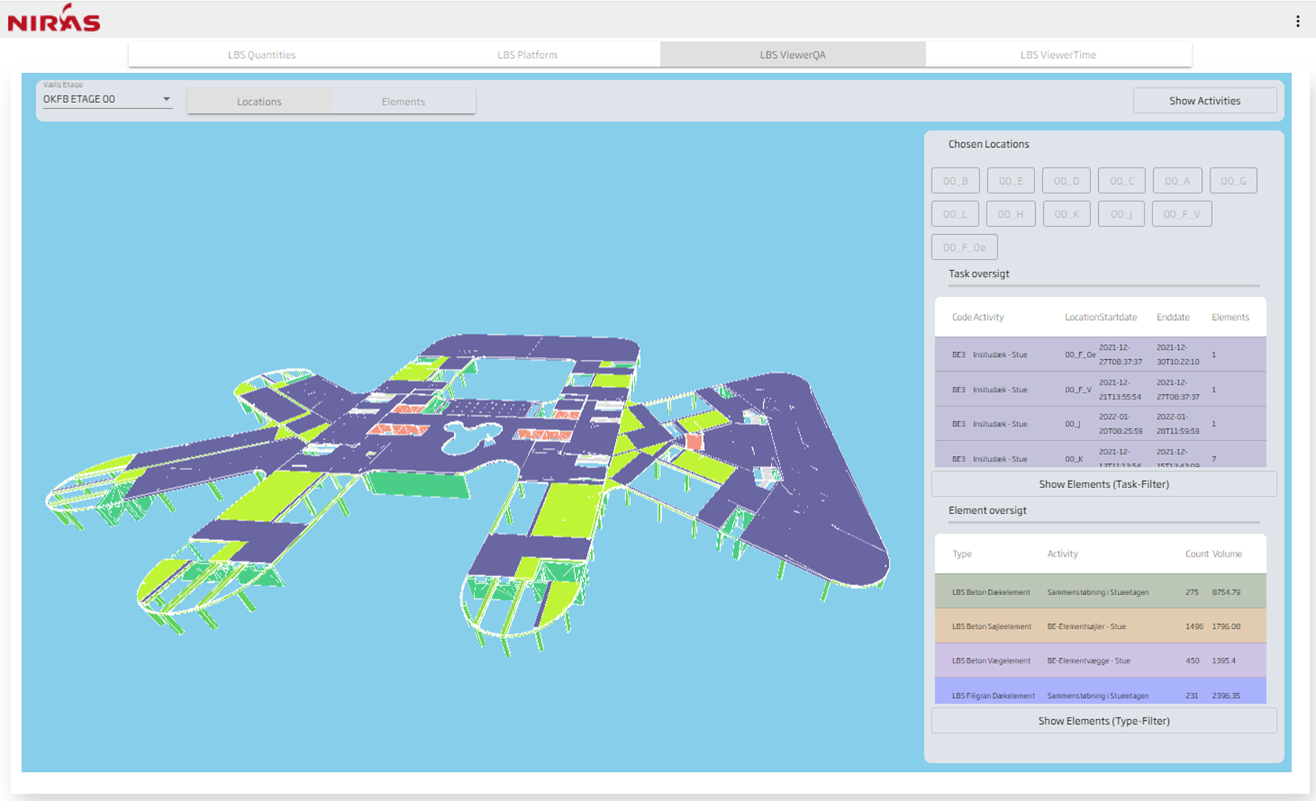
Digital LBS
Solution Overview
Lokation splitting and quantity takeoff
LBS - Application
1
LBS Quantities
2
0
LBS Activities
3
LBS Planning
4
LBS Management
Notes:
Lokationsopdeling af en Bygnignsmodel og Mængdeudtræk til vores datamodel
LBS-Applikation, som er opdelt i 4 moduler/trin.
Alle trin sammen skal være i stand til at svare på alle spørgsmål som vi har ligge set.
LBS Mængder
To skridt!
Dynamo Tool for Lokationsopdeling af en Bygnignsmodel og Mængdeudtræk til vores datamodel
”Dashboard” Oversigt over mængder i projektet
Elementer per etage/ lokation
Excel eksport af hele datamodel eller af de filtrerede mængder
LBS Aktiviteter
Formål: Skab en model-baseret tidsplan
Gruppering af bygningsdele (elementer til element typer)
Oprettelse af aktiviteter (muligvis fra biblioteket)
Kobling af bygningsdel grupper (element typer) til aktiviteter (Hvilke aktiviteter bruge jeg for at bygge den slags af element)
Nur har vi en data model med lokations-opdelte og mængebaserede aktiviteter
→ Planlægning
LBS Planlægning
Eksport til VICO Schedule Planner
Import af færdig tidsplan
Start/ End Dato
Sekvens
Fremdrift
Opdateringer af tidsplanen med en ny import
LBS Styring
Styringsplatform for visuelle indsigter i LBS-data model
Viewer for Kvalitetssikring
Viewer for projektering og aktivitetsstyring (4D)
Forklaring hvordan lokationsopdeling og mængdeudtræk fungerer.

Slide 17
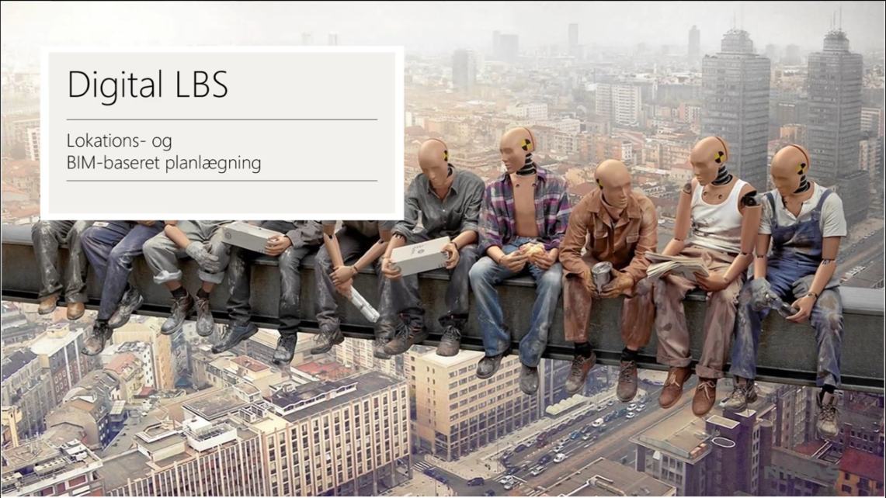
Digital LBS
Teaser Video

Slide 18


Slide 19
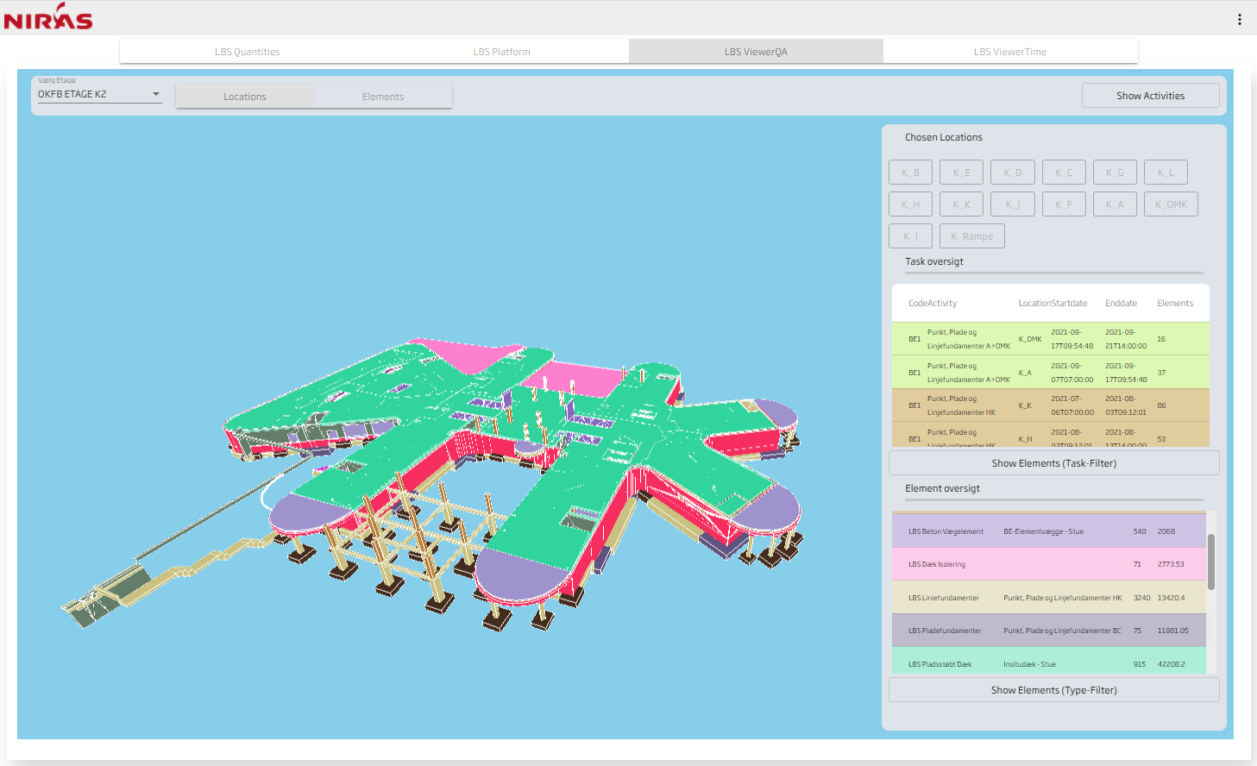

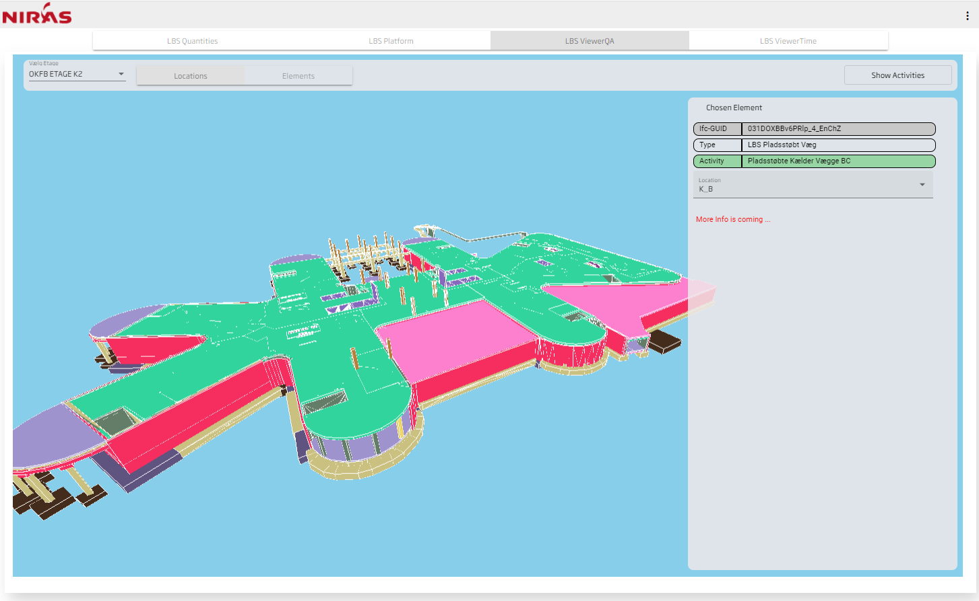
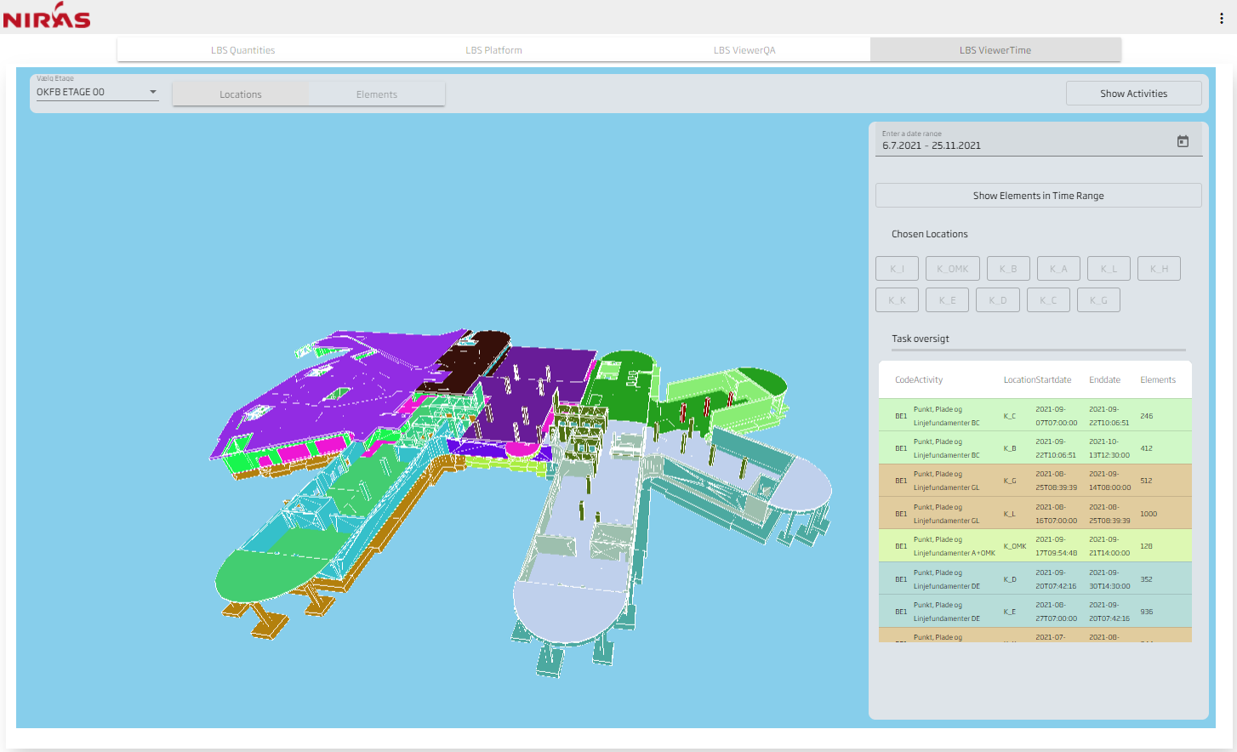
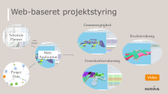

…

Slide 20
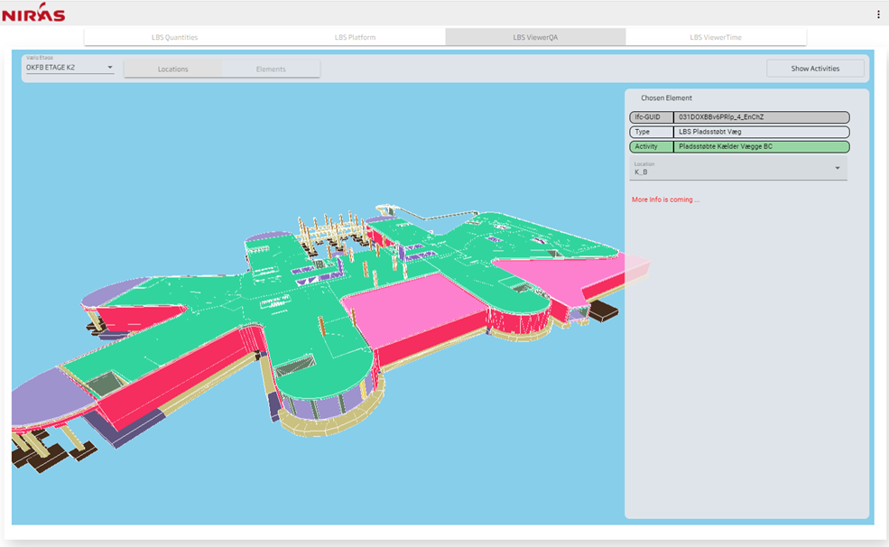

…

Slide 21

…

Slide 22
LBS Application
Current and future competencies
Current competencies
Potential/future competencies
Location-based quantities and activities
5D (link to cost database)
Data integration with VICO Schedule planner
Reporting of construction progress and visualization
Quantity-based time calculation
Resource planning and management
3D-Quality assurance
Parametrical planning
4D Viewer

